Slide 1



LA CLIENTELA
Sesión #5-6
Organizan:
Financia:
1

Slide 2
OBJETIVOS:
Plantear el valor del cliente
Definir la empatía y la comprensión de las otras personas.

Slide 3
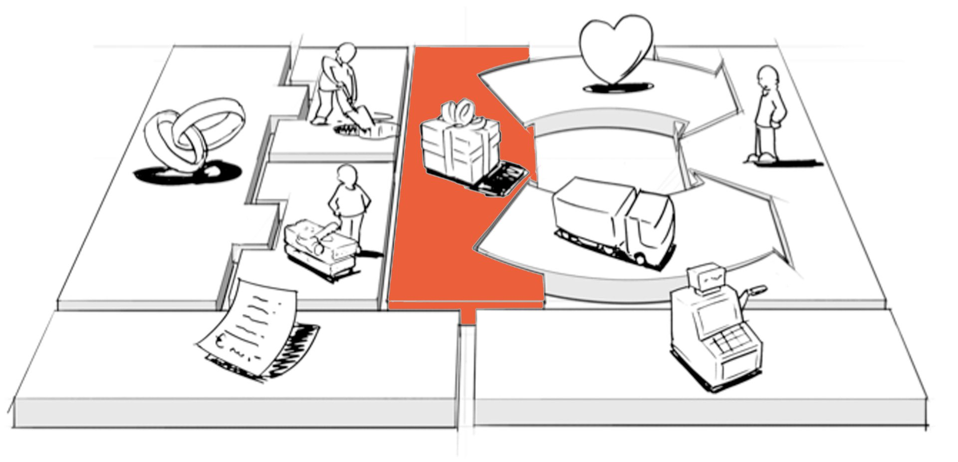
PROPUESTA DE VALOR
¿Por qué alguien debería comprar nuestro producto o servicio y no el de la competencia?
El emprendimiento se puede comenzar por muchas áreas, pero debemos priorizar al cliente porque es a éste al que hay que dirigir nuestros productos y servicios y el que tiene que apreciar la diferencia con el resto existente.
Y como vimos en la sesión anterior, todo se inicia por la propuesta de valor, la ventaja competitiva, qué haremos diferente a los demás.

Slide 4

PROPUESTA DE VALOR
LAS PREGUNTAS CLAVE…
¿Por qué debería alguien (cliente) comprar tu producto o servicio y no los que ofrece la competencia?
¿Qué beneficios ve el cliente en tu producto o servicio?

Slide 5

PROPUESTA DE VALOR
EL GRAN ERROR…
Enfocarme en lo que yo creo que es importante al diseñar mi propuesta de valor…
¡¡¡sin tener en cuenta a LOS CLIENTES en el proceso!!!

Slide 6
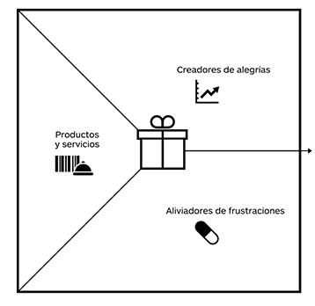
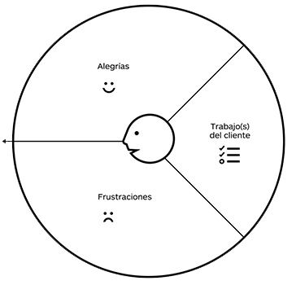
MAPA DE VALOR
Perfil del cliente - observación
Ficha de valor - diseño

Slide 7
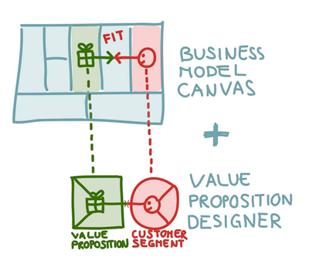
MAPA DE VALOR- PASOS
1
Observar perfil del cliente
2
Diseñar el mapa de valor
3
Encajar perfil de cliente y propuesta de valor
4
Validar la propuesta de valor
5
Ajustar y actualizar la propuesta

Slide 8

MAPA DE VALOR
1
Observar perfil del cliente
Tareas del cliente – aquellas actividades que el cliente intenta resolver en su vida personal y laboral
  Tareas funcionales: cortar el césped, hacer un informe, formarse, comer, tomarse un café, entretenerse.
  Tareas sociales: ganar status, quedar bien, ir a la moda, relacionarse, encontrarse con amigos.
  Tareas personales/ emociones: sentirse bien, estar en paz, tranquilidad, seguridad, ser feliz, evadirse.
  Trabajos de apoyo: comprar online, comparar ofertas, escoger un producto, publicar comentarios

Slide 9
MAPA DE VALOR
1
Observar perfil del cliente
Frustraciones: Factores que incomodan e irritan al cliente antes, durante y después de haber intentado cumplir con una tarea o aquellos factores que le impiden cumplirla.
Obstáculos: elementos que impiden iniciar una cosa o que vaya más lenta (falta de tiempo, no hay ninguna solución, distancia…)
Costes y situaciones no deseadas: tiempo perdido, mal funcionamiento, errores innecesarios; es un fastidio tener que ir a la tienda, el horario…
Riesgos (resultados potenciales no deseados): social, técnico o financiero; perdida de credibilidad,imagen social…

Slide 10
MAPA DE VALOR
1
Observar perfil del cliente
Alegrías: Resultados y beneficios que los clientes esperan obtener. Algunas ganancias son necesarias, otras, esperadas, deseables e inesperadas, porque sorprenden o exceden expectativas.
Requeridas: sin ellas la solución no funcionaría (calidad de servicio/producto, funciones básicas…)
Esperadas: la solución funcionaría sin ellas (es bonito, fácil de llevar, espacio agradable, es sano, fácil de entender…)
Deseables: me gustarían pero no son determinantes: compatible con mi TV, no caduca, reciclable
Inesperadas: ¡wow, me sorprendieron! me regalan un …

Slide 11
CONOCIENDO A NUESTROS CLIENTES
Caro
Me siento insegura
No tengo tiempo
Me siento cómoda
Se lleva
Me ayuda
ALEGRÍAS
Siempre esta cerrado
Es incómodo
Me aburre
Buena calidad
Me gusta el diseño
Es elegante
FRUSTRACIONES
Se ha estropeado
No me responden
Notes:
11

Slide 12
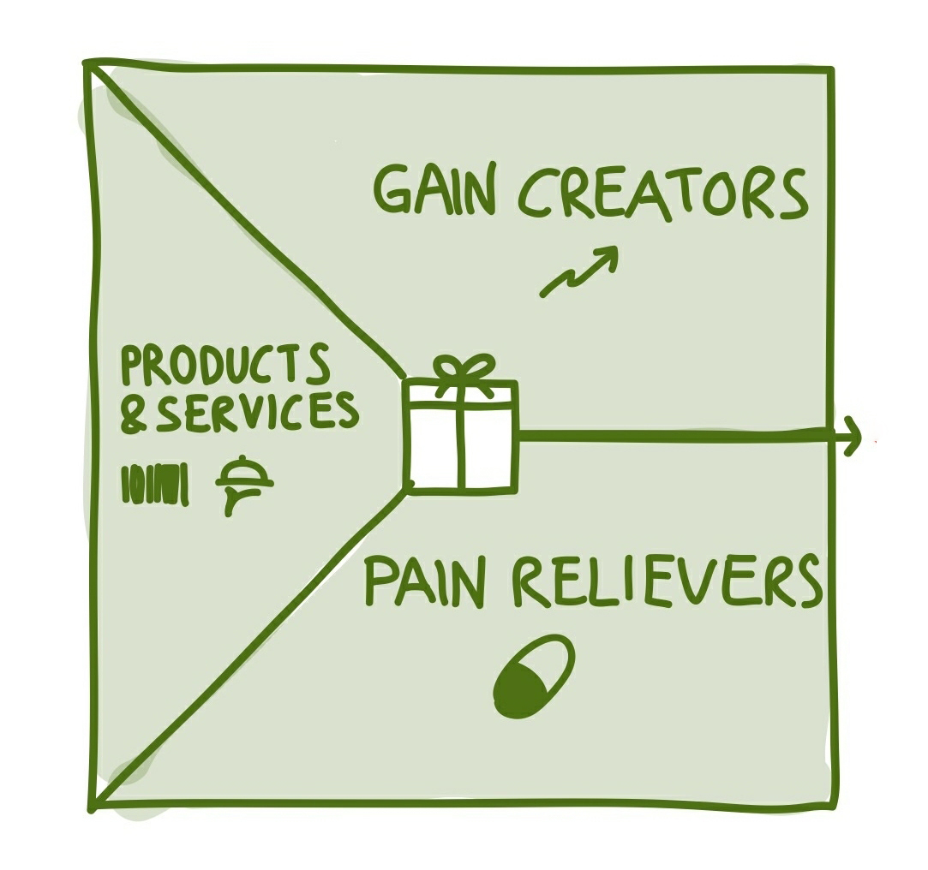
MAPA DE VALOR
2
Diseñar el mapa de valor
Trabajemos al revés: primero identificamos un problema o necesidad relevante y luego vemos cómo resolverlo, teniendo en cuenta los siguientes elementos:
Productos y servicios
Aliviadores de frustraciones
Creadores de alegrías

Slide 13

MAPA DE VALOR
Productos y servicios
Es una lista de lo que ofrecemos.
No se crea valor*
Puede ser: Según el tipo de producto
Tangible
Intangible
Digitales
Financieros

Slide 14

MAPA DE VALOR
Aliviadores de frustraciones
¿Cómo nuestro producto o servicio lo alivia?
Describen cómo nuestros productos y servicios alivian las frustraciones específicas de los clientes*
Las mejores propuestas de valor se centran en pocas frustraciones, pero logran aliviarlas excepcionalmente bien.

Slide 15
MAPA DE VALOR
Creadores de alegrías
Describen cómo nuestros productos y servicios crean alegrías para el cliente.
Resumen de manera explícita cómo pretendemos producir resultados y beneficios que tu cliente espera, desea o con los que se sorprendería, entre los que se incluyen la utilidad funcional, las alegrías sociales y las emociones positivas.

Slide 16
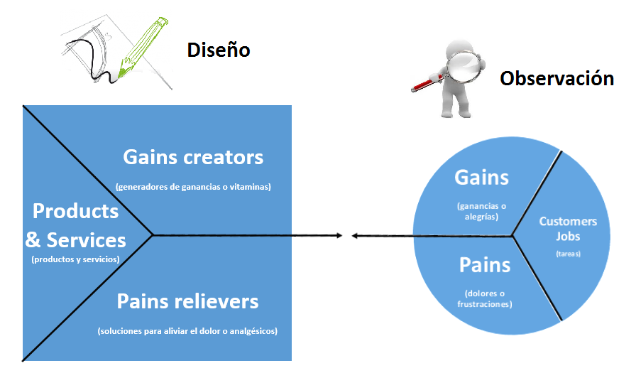
DINÁMICA: CREA TU MAPA DE VALOR

Slide 17
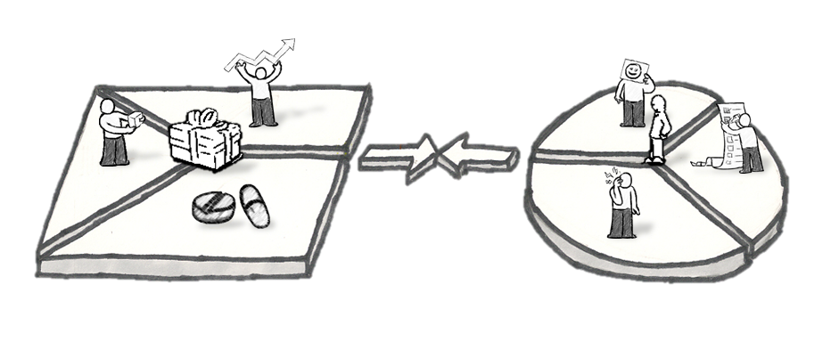
EL ENCAJE
3
Encajar perfil de cliente y propuesta de valor
Punto de conexión entre el perfil del cliente y nuestra propuesta de valor.
Abordamos tareas importantes,
Aliviamos frustraciones extremas y
Creamos alegrías esenciales para los clientes

Slide 18

VALIDACIÓN
4
Validar la propuesta de valor
Validar o invalidar las hipótesis relacionadas con nuestra propuesta de valor. De modo inevitable, descubriremos que muchas de las ideas del principio no crean valor para el cliente y tendremos que diseñar propuestas de valor nuevas.
Para realizar esta validación se debe "salir de la oficina" e interactuar con clientes potenciales que nos brinden información relevante acerca de la propuesta de valor que queremos construir.

Slide 19
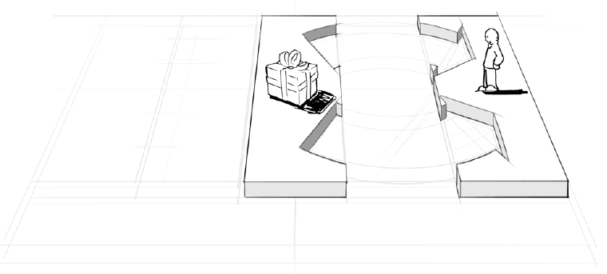
MAPA DE VALOR
5
Ajustar y actualizar la propuesta
Toca, por último, actualizar el perfil del cliente.
Ajustar nuestra propuesta de valor teniendo en cuenta las hipótesis descartadas y validadas.
El siguiente paso será construir nuestro primer prototipo o producto mínimo viable que nos ayude a validar y ajustar la propuesta de valor.
El objetivo que hay detrás del modelo descrito es probar ideas lo más rápido posible para aprender, crear diseños mejores y volver a probar.

Slide 20

AUNQUE CLARO…
Generalmente los seres humanos pensamos una cosa, decimos otra y terminamos haciendo algo completamente distinto…
El hecho de que un cliente diga que “compraría tu producto”, no significa que realmente lo vaya a hacer, en condiciones naturales del mercado…
Conocer al cliente es mucho más que encontrar a una persona interesada en tu producto o servicio

Slide 21
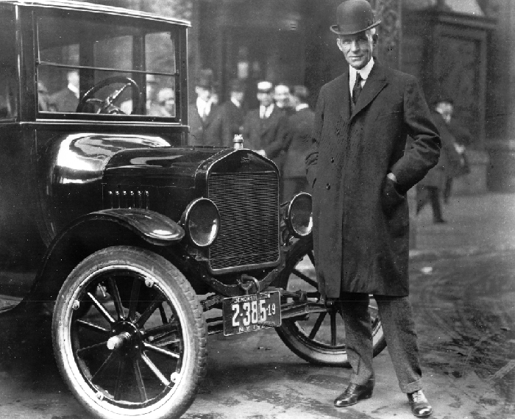
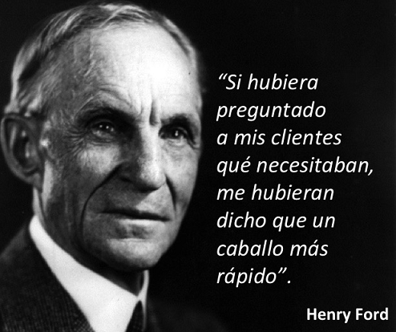
¿CÓMO CONOCER A NUESTROS CLIENTES?
“Si quieres estudiar a los animales, no vayas a un zoológico... ve a la selva" - Martin Lindstrom

Slide 22
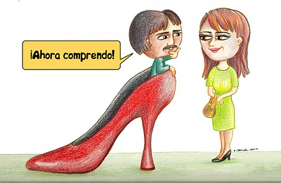
MAPA DE EMPATÍA
La empatía es la capacidad para ponerse en el lugar del otro y saber lo que siente o incluso lo que puede estar pensando.

Slide 23

UN PASO MÁS…
SEGMENTACIÓN TRADICIONAL
Mujer de 20 a 35 años con poder adquisitivo medio
MAPA DE EMPATÍA
Elena es una chica de 28 años, que ha terminado la universidad hace tres. Ha tenido alguna experiencia laboral, pero mal remunerada y de corta duración. Está barajando la posibilidad de crear su propio proyecto emprendedor. Es esencialmente urbanita, no tiene mucha renta disponible y en su bolsillo hay una T10, un paquete de chicles y un Smartphone

Slide 24
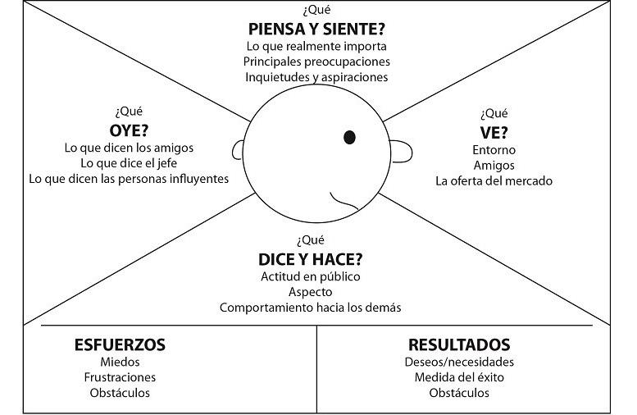
MAPA DE EMPATÍA

Slide 25
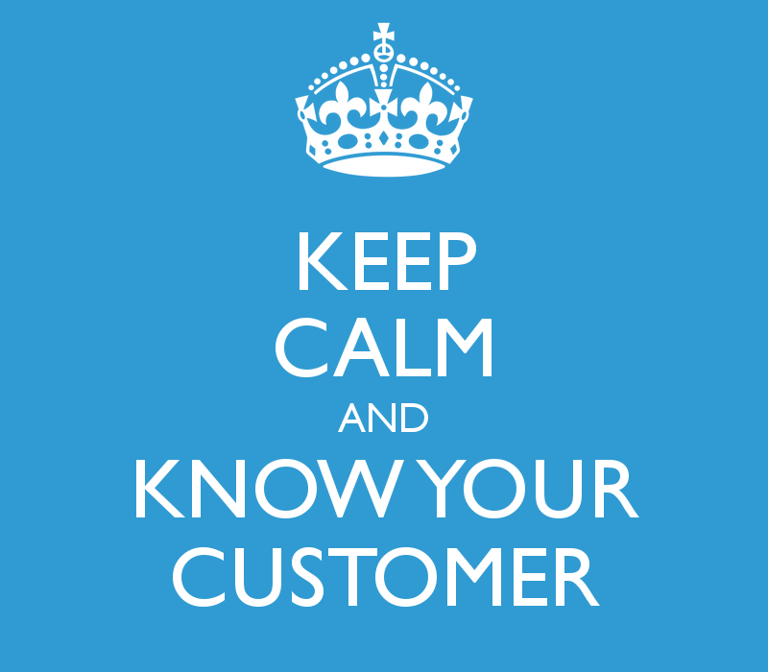
MAPA DE EMPATÍA
QUÉ ES Y PARA QUÉ SIRVE
El objetivo último es no sólo ganar una mejor comprensión del cliente, sino poder ajustar nuestra Propuesta de Valor a las aspiraciones, frustraciones y necesidades reales del cliente.

Slide 26

MAPA DE EMPATÍA
CÓMO FUNCIONA
SEGMENTAR
Identifica clientes en base a coincidencia de datos.
Nos quedarán “x” segmentos (No muchos) lo que nos dará una idea de cual es nuestro segmento de clientes.

Slide 27

MAPA DE EMPATÍA
Cómo funciona
Se habla de personas… así que vamos a “dar vida” a una persona de cada segmento:
¿Cómo se llama? ¿Dónde vive? ¿A qué se dedica?
Preparar aquella lista de preguntas que nos gustaría hacerle para entender mejor aspectos como sus motivaciones de compra, sus criterios…etc.
HUMANIZAR

Slide 28
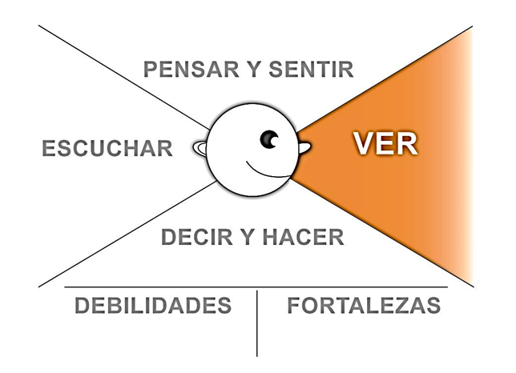
MAPA DE EMPATÍA
¿Qué ve?
¿Cuál es su entorno?
¿A qué tipo de ofertas está expuesto?
¿A qué tipo de problemas se enfrenta?
Principales influencias: su relación con el trabajo, compras que realiza, estilo de vida, comportamiento…

Slide 29
MAPA DE EMPATÍA
¿Qué escucha?
¿Qué dicen sus amigos?¿Su pareja?
¿Quién ejerce mayor influencia sobre él o ella y cómo?
¿Cuál es el canal de comunicación que más le atrae?
¿Qué es lo que escucha en su entorno profesional?
¿Qué le dicen sus amigos/as y familiares?
¿Quiénes son sus principales influenciadores?
¿Cómo lo hacen? ¿A través de qué medios?

Slide 30
MAPA DE EMPATÍA
¿Qué piensa y siente?
¿Qué es lo que le mueve?
¿Cuáles son sus preocupaciones?
¿Qué es lo que le importa realmente (y qué no dice)?
¿Cuáles son sus expectativas, sueños, aspiraciones?

Slide 31
MAPA DE EMPATÍA
¿Qué dice y hace?
¿Cuál es su comportamiento y reacción habitual en público?
¿Qué dice, qué le importa?
¿Con quién habla?
¿Influencia a alguien?
¿Se detecta algún factor diferencial entre lo que dice y lo que realmente piensa y siente?

Slide 32
FODA

Slide 33
DAFO de idea
La organización no existe , ni puede existir fuera de un ambiente, fuera de ese entorno que lo rodea, así que el análisis externo permite fijar las oportunidades y amenazas que el contexto puede presentarle a una organización
Oportunidades
ANÁLISIS EXTERNO
Amenazas
Fortalezas
El análisis inter permite fijar las fortalezas y debilidades de la organización , realizando un estudio que permite conocer la cantidad y calidad de los recursos y procesos con que cuentan el ente.
ANÁLISIS INTERNO
Debilidades

Slide 34
DAFO de idea
ANÁLISIS EXTERNO
OPORTUNIDADES
Las oportunidades son aquellas situaciones externas positivas , que se generan en el entorno.
¿A que buenas oportunidades se enfrenta la empresa?
¿De qué tendencias del mercado se tiene información?
¿Existe una coyuntura en la economía del país?
¿Qué cambios de tecnología se están presentando en el mercado?
¿Qué cambios en la normatividad y/o política se están presentando?
¿Qué cambios en los patrones sociales y de estilos de vida se están presentado?
AMENAZAS
Las amenazas son situaciones negativas, externas que pueden atentar contra éste, por lo que puede ser necesario diseñar una estrategia adecuada para poder sortearla.
¿A qué obstáculos se enfrenta la empresa?
¿Qué están haciendo los competidores?
¿Se tienen problemas de recursos de capital?
¿Puede algunas de las amenazas impedir totalmente la actividad de la empresa?

Slide 35
DAFO de idea
ANÁLISIS INTERNO
DEBILIDADES
Las debilidades se refieren a todos aquellos elementos, recursos, habilidades y actitudes que la empresa ya tiene y que constituyen barreras para lograr la buena marcha de la organización. También se pueden clasificar: aspectos del servicio que se brinda, aspectos financieros, aspectos de marketing, aspectos organizacionales, aspectos de control.
¿Qué se puede mejorar?
¿Que se debería evitar?
¿Qué percibe la gente del mercado como una debilidad?
¿Qué factores reducen las ventas o el éxito del proyecto ?
FORTALEZAS
Las fortalezas son todos aquellos elementos internos y positivos que diferencian al programa o proyecto de otros de igual clase.
¿Qué ventajas tiene la empresa?
¿Qué hace la empresa mejor que cualquier otra?
¿A qué recursos de bajo coste o de manera única se tiene acceso?
¿Qué percibe la gente del mercado como una fortaleza?
¿Qué elementos facilitan obtener una venta?

Slide 36
DAFO de idea
INTERNAS
Debilidades | Fortalezas
Amenazas | Oportunidades
L IMITACIONES
POTENCIAL
IDADES
EXTERNAS

Slide 37
MAPA DE EMPATÍA
Frustraciones - debilidades
¿Qué le frustra?
¿Qué miedos o riesgos le preocupan?
¿Qué obstáculos encuentra en el camino de sus objetivos?
¿Que debilidades tiene?
¿A qué desafíos se enfrenta?

Slide 38
MAPA DE EMPATÍA
Alegrías - fortalezas
¿Qué le motiva?
¿Qué fortalezas tiene?
¿Cómo mide el éxito?
¿Qué es lo que de verdad le gustaría conseguir? ¿Qué necesidades tiene
¿Qué estrategias utiliza para conseguir sus objetivos? ¿Cómo intenta alcanzarlos?

Slide 39

MAPA DE EMPATÍA
Validar
Hay que ir más allá:
Debemos ir a la calle y validar que todas esas hipótesis que hemos realizado sobre lo que motiva al cliente son verdad
(paso que omitimos habitualmente y que transforma unas buenas ideas en realidad… o prueba lo equivocado de las mismas).

Slide 40
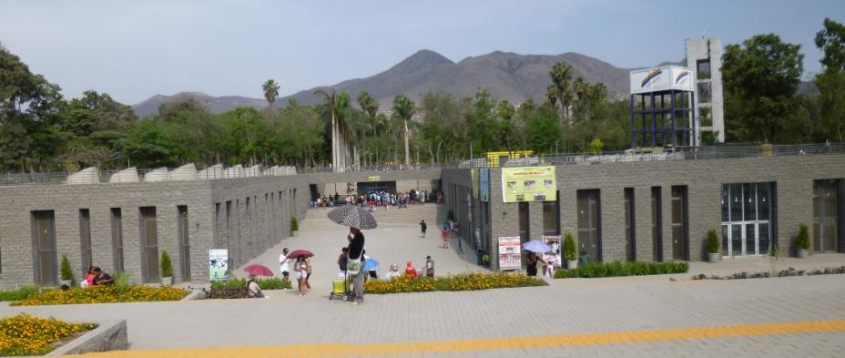
PARQUE SINCHI ROCA

Slide 41
GRACIAS
Organizan:
Financia:

